Slide 1

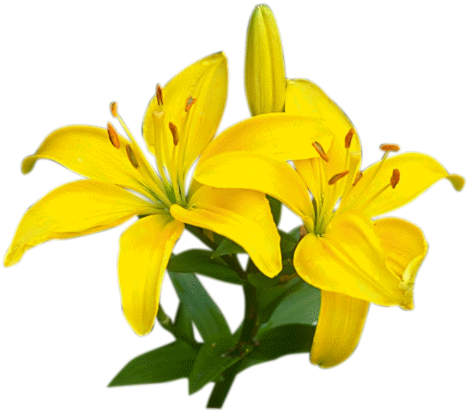

CHÀO MỪNG CÁC EM HỌC SINH
ĐẾN VỚI BÀI GIẢNG ĐIỆN TỬ!
MÔN: KHOA HỌC TỰ NHIÊN 8
BỘ SÁCH CÁNH DIỀU

Slide 2
BÀI 12: MUỐI

Slide 3
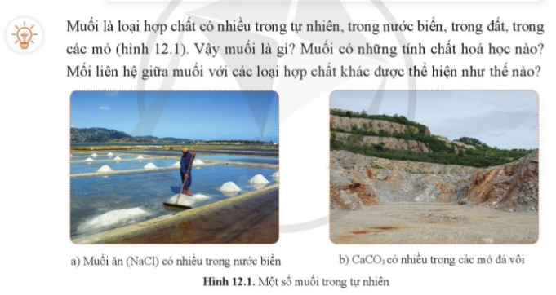

Slide 4
BÀI 12: MUỐI
I. KHÁI NIỆM MUỐI

Slide 5
Phản ứng | Công thức Acid | Công thức muối
Kim loại + acid  Muối + hydrogen Zn + 2HCl ZnCl₂ + H₂ | HCl | ZnCl₂
Acid + Base  Muối + Nước H₂SO₄ + 2NaOH  Na₂SO₄ + H₂O | H₂SO₄ | Na₂SO₄
Acid + Oxide base  Muối + Nước 2HCl + CuO  CuCl₂ + H₂O | HCl | CuCl₂
Nhận xét về sự giống và khác nhau giữa thành phần phân tử của acid và muối?
- Giống: ion gốc acid.
- Khác:
+ Acid: ion hydrogen liên kết với ion gốc acid
+ Muối: ion kim loại liên kết với ion gốc acid
Thử đề xuất khái niệm về Muối?

Slide 6
BÀI 12: MUỐI
I. KHÁI NIỆM MUỐI
- Muối là những hợp chất được tạo ra khi thay thế ion H⁺ trong acid bằng ion kim loại hoặc ion ammonium (NH₄⁺ ).
- VD: CuSO₄, NaCl; (NH₄)₂SO₄ …

Slide 7
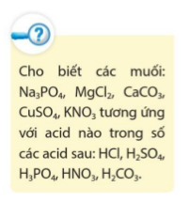
Muối | Na₃PO₄ | MgCl₂ | CaCO₃ | CuSO₄ | KNO₃
Acid tương ứng
H₃PO₄
HCl
H₂CO₃
H₂SO₄
HNO₃

Slide 8
BÀI 12: MUỐI
I. KHÁI NIỆM MUỐI
- Muối là những hợp chất được tạo ra khi thay thế ion H⁺ trong acid bằng ion kim loại hoặc ion ammonium (NH₄⁺ ).
- VD: CuSO₄, NaCl; (NH₄)₂SO₄ …
II. TÊN GỌI CỦA MUỐI

Slide 9
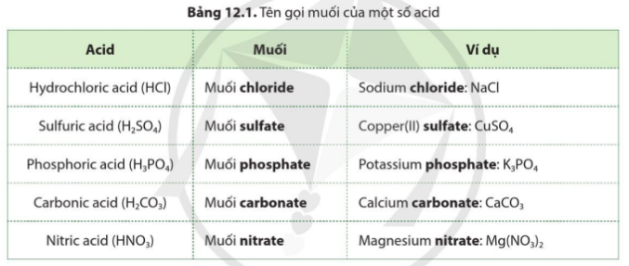
* Link đọc tên muối: https://youtu.be/zJAOn5b4I6k?si=a6peYO1nnBAOxNcm

Slide 10
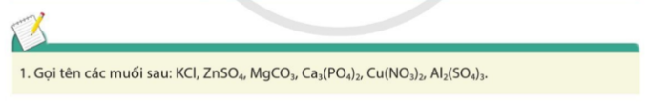
KCl: Potassium chloride
ZnSO₄: Zinc sulfate
MgCO₃: Magnesium carbonate
Ca₃(PO₄)₂ : Calsium phosphate
Cu(NO₃)₂: Copper (II) nitrate
Al₂(SO₄)₃ : Aluminium sulfate

Slide 11
BÀI 12: MUỐI
I. KHÁI NIỆM MUỐI
- Muối là những hợp chất được tạo ra khi thay thế ion H⁺ trong acid bằng ion kim loại hoặc ion ammonium (NH₄⁺ ).
- VD: CuSO₄, NaCl; (NH₄)₂SO₄ …
II. TÊN GỌI CỦA MUỐI
Tên muối = tên ion kim loại [kèm hoá trị]/ ion ammonium (NH₄⁺) + tên gốc acid
VD₁: KCl: Potassium chloride
VD₂: Al₂(SO₄)₃ : Aluminium sulfate
III. TÍNH TAN CỦA MUỐI
- Có muối tan tốt trong nước: NaCl; CuSO₄; KNO₃…
- Có muối ít tan trong nước: CaSO₄; PbCl₂…
- Có muối không tan trong nước: BaSO₄; AgCl, CaCO₃…

Slide 12
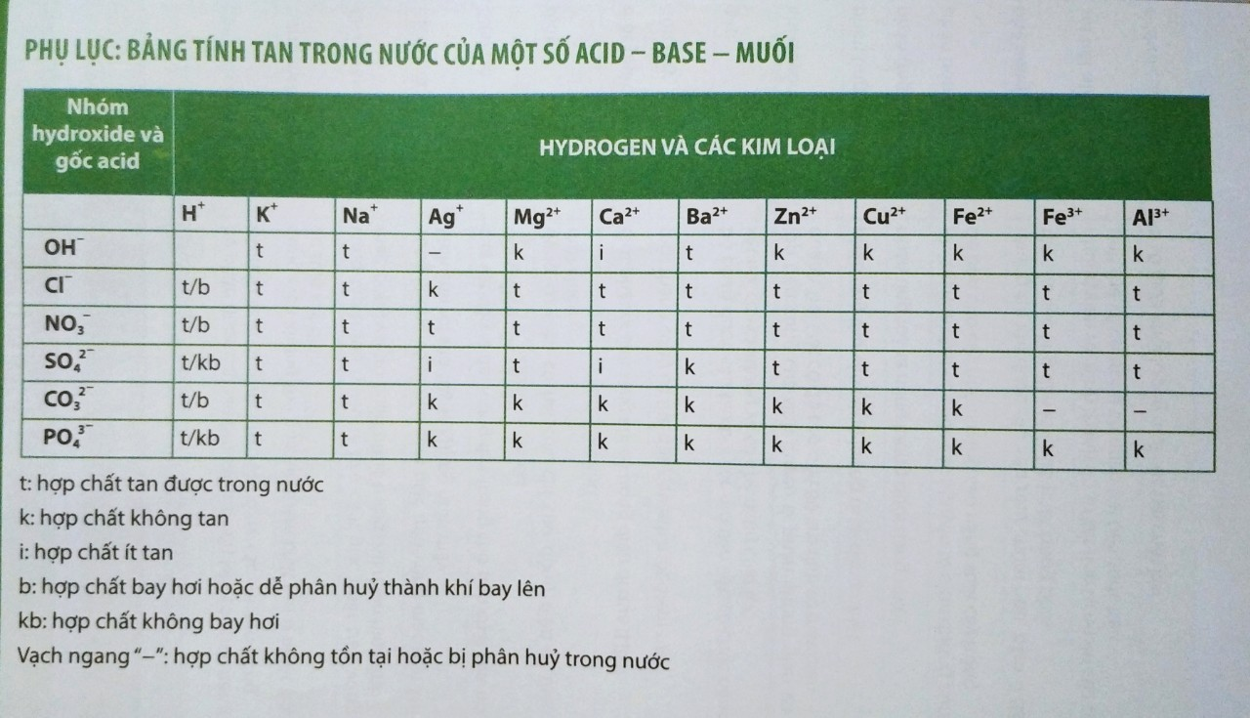
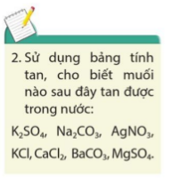
Các muối tan trong nước là: K₂SO₄, Na₂CO₃, AgNO₃, KCl, CaCl₂, MgSO₄.

Slide 13
BÀI 12: MUỐI
I. KHÁI NIỆM MUỐI
II. TÊN GỌI CỦA MUỐI
Tên muối = tên ion kim loại [kèm hoá trị]/ ion ammonium (NH₄⁺) + tên gốc acid
VD₁: KCl: Potassium chloride
VD₂: Al₂(SO₄)₃ : Aluminium sulfate
III. TÍNH TAN CỦA MUỐI
- Có muối tan tốt trong nước: NaCl; CuSO₄; KNO₃…
- Có muối ít tan trong nước: CaSO₄; PbCl₂…
- Có muối không tan trong nước: BaSO₄; AgCl, CaCO₃…
IV. TÍNH CHẤT HÓA HỌC CỦA MUỐI
1. Tác dụng với kim loại

Slide 14
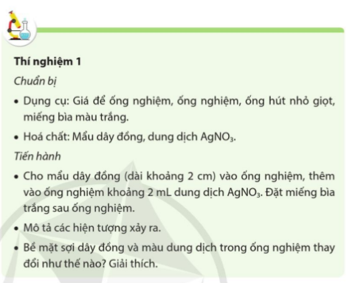
- Hiện tượng: Mẩu dây đồng tan dần, có lớp kim loại trắng bạc bám ngoài dây đồng, dung dịch sau phản ứng có màu xanh.
- Bề mặt sợi dây đồng có lớp kim loại trắng bạc, dung dịch trong ống nghiệm đậm màu dần. Do dung dịch AgNO₃ đã phản ứng với kim loại Cu theo phương trình hoá học sau:
2AgNO₃ + Cu → Cu(NO₃)₂ + 2Ag↓.
Dung dịch Cu(NO₃)₂ có màu xanh.

Slide 15
BÀI 12: MUỐI
I. KHÁI NIỆM MUỐI
II. TÊN GỌI CỦA MUỐI
III. TÍNH TAN CỦA MUỐI
IV. TÍNH CHẤT HÓA HỌC CỦA MUỐI
1. Tác dụng với kim loại
- PTHH: 2AgNO₃ + Cu Cu(NO₃)₂ + 2Ag
- Dung dịch muối có thể tác dụng với kim loại tạo thành muối mới và kim loại mới.
  dd muối + kim loại  muối mới + kim loại mới.

Slide 16
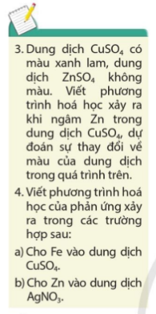
3.
- Phương trình hoá học xảy ra: Zn + CuSO₄ → ZnSO₄ + Cu.
- Dự đoán sự thay đổi màu của dung dịch: Dung dịch nhạt màu dần đến mất màu.
4. a) Fe + CuSO₄ → FeSO₄ + Cu.
b) Zn + 2AgNO₃ → Zn(NO₃)₂ + 2Ag.

Slide 17
BÀI 12: MUỐI
I. KHÁI NIỆM MUỐI
II. TÊN GỌI CỦA MUỐI
III. TÍNH TAN CỦA MUỐI
IV. TÍNH CHẤT HÓA HỌC CỦA MUỐI
1. Tác dụng với kim loại
- PTHH: 2AgNO₃ + Cu Cu(NO₃)₂ + 2Ag
- Dung dịch muối có thể tác dụng với kim loại tạo thành muối mới và kim loại mới.
  dd muối + kim loại  muối mới + kim loại mới.
2. Tác dụng với acid

Slide 18
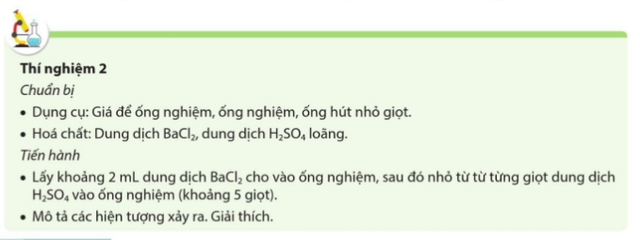
- Hiện tượng: Xuất hiện kết tủa trắng.
- Giải thích: Dung dịch BaCl₂ phản ứng với dung dịch H₂SO₄ tạo thành kết tủa trắng là BaSO₄. Phương trình hoá học:
BaCl₂ + H₂SO₄ → BaSO₄↓ + 2HCl.

Slide 19
BÀI 12: MUỐI
IV. TÍNH CHẤT HÓA HỌC CỦA MUỐI
1. Tác dụng với kim loại
- PTHH: 2AgNO₃ + Cu Cu(NO₃)₂ + 2Ag
- Dung dịch muối có thể tác dụng với kim loại tạo thành muối mới và kim loại mới.
  dd muối + kim loại  muối mới + kim loại mới.
2. Tác dụng với acid
- Phương trình hoá học: BaCl₂ + H₂SO₄ → BaSO₄↓ + 2HCl.
- Muối có thể tác dụng với dung dịch acid tạo thành muối mới và acid mới.
  Muối + dd acid muối mới + acid mới.

Slide 20
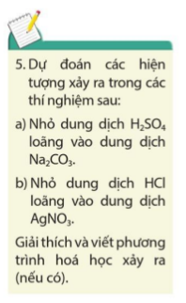
a) - Hiện tượng: có khí thoát ra.
- Giải thích: H₂SO₄ loãng tác dụng với Na₂CO₃ sinh ra khí CO₂ theo phương trình hoá học:
H₂SO₄ + Na₂CO₃ → Na₂SO₄ + CO₂↑ + H₂O.
b) - Hiện tượng: xuất hiện kết tủa trắng.
- Giải thích: HCl tác dụng với AgNO₃ sinh ra kết tủa trắng là AgCl theo phương trình hoá học:
HCl + AgNO₃ → AgCl↓ + HNO₃.

Slide 21
BÀI 12: MUỐI
IV. TÍNH CHẤT HÓA HỌC CỦA MUỐI
1. Tác dụng với kim loại
- PTHH: 2AgNO₃ + Cu Cu(NO₃)₂ + 2Ag
- Dung dịch muối có thể tác dụng với kim loại tạo thành muối mới và kim loại mới.
  dd muối + kim loại  muối mới + kim loại mới.
2. Tác dụng với acid
- Phương trình hoá học: BaCl₂ + H₂SO₄ → BaSO₄↓ + 2HCl.
- Muối có thể tác dụng với dung dịch acid tạo thành muối mới và acid mới.
  Muối + dd acid muối mới + acid mới.
3. Tác dụng với base

Slide 22
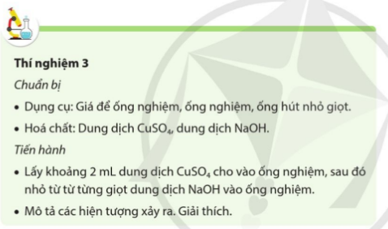
- Hiện tượng: Xuất hiện kết tủa xanh, dung dịch nhạt màu dần.
- Giải thích: CuSO₄ tác dụng với NaOH sinh ra kết tủa Cu(OH)₂ có màu xanh. Phương trình hoá học: CuSO₄ + 2NaOH → Cu(OH)₂↓ + Na₂SO₄.

Slide 23
BÀI 12: MUỐI
IV. TÍNH CHẤT HÓA HỌC CỦA MUỐI
1. Tác dụng với kim loại
  dd muối + kim loại  muối mới + kim loại mới.
2. Tác dụng với acid
  Muối + dd acid muối mới + acid mới.
3. Tác dụng với base
- Phương trình hoá học: CuSO₄ + 2NaOH → Cu(OH)₂↓ + Na₂SO₄.
- Muối có thể tác dụng với dung dịch base tạo thành muối mới và base mới.
  Muối + dd base muối mới + base mới.

Slide 24
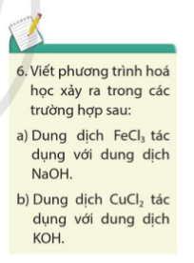
FeCl₃ + 3NaOH → Fe(OH)₃↓ + 3NaCl
b) CuCl₂ + 2KOH → Cu(OH)₂↓ + 2KCl.

Slide 25
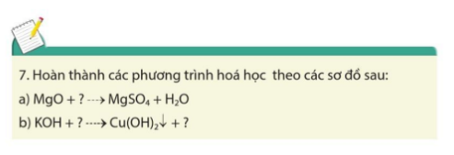
a) MgO + H₂SO₄ → MgSO₄ + H₂O
b) 2KOH + CuCl₂ → Cu(OH)₂↓ + 2KCl.

Slide 26
BÀI 12: MUỐI
IV. TÍNH CHẤT HÓA HỌC CỦA MUỐI
1. Tác dụng với kim loại
  dd muối + kim loại  muối mới + kim loại mới.
2. Tác dụng với acid
  Muối + dd acid muối mới + acid mới.
3. Tác dụng với base
- Phương trình hoá học: CuSO₄ + 2NaOH → Cu(OH)₂↓ + Na₂SO₄.
- Muối có thể tác dụng với dung dịch base tạo thành muối mới và base mới.
  Muối + dd base muối mới + base mới.
4. Tác dụng với muối

Slide 27
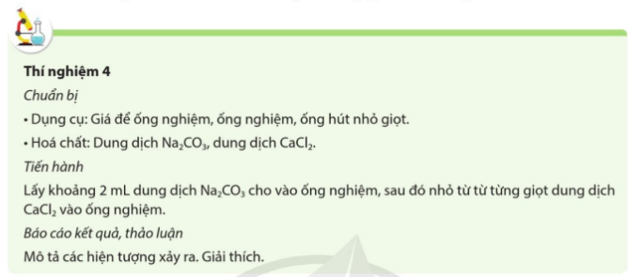
- Hiện tượng: Xuất hiện kết tủa trắng.
- Giải thích: Dung dịch Na₂CO₃ tác dụng với dung dịch CaCl₂ sinh ra kết tủa trắng là CaCO₃ theo phương trình hoá học:
Na₂CO₃ + CaCl₂ → CaCO₃↓ + 2NaCl.

Slide 28
BÀI 12: MUỐI
IV. TÍNH CHẤT HÓA HỌC CỦA MUỐI
1. Tác dụng với kim loại
  dd muối + kim loại  muối mới + kim loại mới.
2. Tác dụng với acid
  Muối + dd acid muối mới + acid mới.
3. Tác dụng với base
  Muối + dd base muối mới + base mới.
4. Tác dụng với muối
- Phương trình hoá học: Na₂CO₃ + CaCl₂ → CaCO₃↓ + 2NaCl
- Hai dung dịch muối có thể tác dụng với nhau tạo thành hai muối mới.
  dd muối + dd muối muối mới + muối mới.
V. MỐI QUAN HỆ GIỮA ACID, BASE, OXIDE VÀ MUỐI

Slide 29
BÀI 12: MUỐI
V. MỐI QUAN HỆ GIỮA ACID, BASE, OXIDE VÀ MUỐI
Oxide acid
Oxide base
+ Base
+ Acid
+ kim loại
Muối
+ Acid
+ Oxide base
+ Oxide acid
+ Base
+ Muối
+ Acid
+ Muối
+ Base
Acid
Base

Slide 30
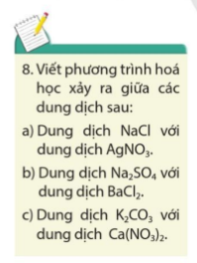
a) NaCl + AgNO₃ → AgCl↓ + NaNO₃.
b) Na₂SO₄ + BaCl₂ → BaSO₄↓ + 2NaCl.
c) K₂CO₃ + Ca(NO₃)₂ → CaCO₃↓ + 2KNO₃.

Slide 31
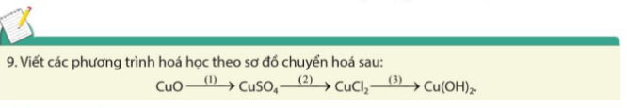
(1) CuO + H₂SO₄ → CuSO₄ + H₂O.
(2) CuSO₄ + BaCl₂ → BaSO₄↓ + CuCl₂.
(3) CuCl₂ + 2NaOH → Cu(OH)₂↓ + 2NaCl.

Slide 32
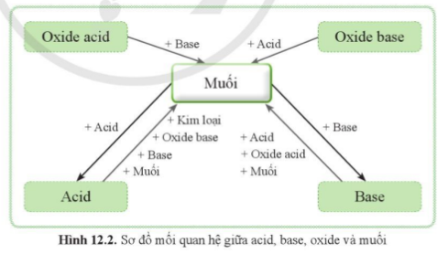
BÀI 12: MUỐI
VI. MỘT SỐ PHƯƠNG PHÁP ĐIỀU CHẾ MUỐI
  - dd acid + base muối + H₂O.
  VD: H₂SO₄ + 2NaOH → Na₂SO₄ + 2H₂O.
Dựa vào sơ đồ hình 12.2 Hãy nêu các phương pháp điều chế muối?
  - dd acid + Oxide base muối + H₂O.
  VD: 2HCl + CuO → CuCl₂ + H₂O.
  - dd acid + Muối muối mới + acid mới.
VD: BaCl₂ + H₂SO₄ → BaSO₄↓ + 2HCl.
  - dd base + Oxide acid muối + H₂O.
  VD: Ca(OH)₂ + CO₂ → CaCO₃↓ + H₂O.
  - dd muối + dd muối 2 muối mới
VD: Na₂CO₃ + CaCl₂ → CaCO₃↓ + 2NaCl

Slide 33
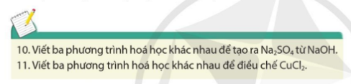
10.
(1) 2NaOH + SO₃ → Na₂SO₄ + H₂O.
(2) 2NaOH + H₂SO₄ → Na₂SO₄ + 2H₂O.
(3) 2NaOH + CuSO₄ → Na₂SO₄ + Cu(OH)₂↓.
11.
(1) CuO + 2HCl → CuCl₂ + H₂O.
(2) Cu(OH)₂ + 2HCl → CuCl₂ + 2H₂O.
(3) CuSO₄ + BaCl₂ → CuCl₂ + BaSO₄↓.

Slide 34
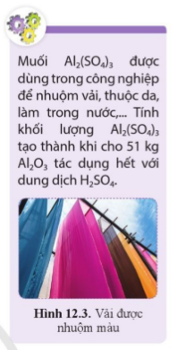
Đổi 51 kg = 51 000 gam.
n_{Al2O3}=51 000 :102=500 (mol)
Phương trình hoá học:
Al₂O₃ + 3H₂SO₄ → Al₂(SO₄)₃ + 3H₂O
Theo phương trình hoá học có:
n_{Al2(SO4)3}=n_{Al2O3}=500 (mol)
Khối lượng Al₂(SO₄)₃ tạo thành là:
m = 500 × 342 = 171 000 gam = 171 kg.

Slide 35
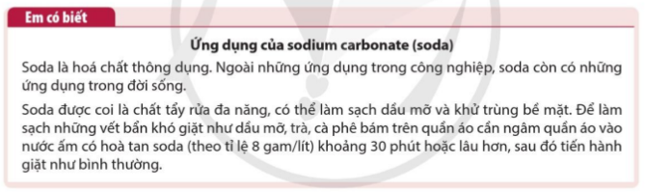

Slide 36
Bài 1: Chọn các chất thích hợp để điền vào vị trí dấu ? và hoàn thành các phương trình hoá học sau:
a) CO₂ ⁺ ? ⇢ K₂CO₃ ⁺ H₂O
b) Na₂CO₃ ⁺ ? ⇢ BaCO₃ ⁺ NaCl
c) Cu + ? ⇢ Cu(NO₃)₂ ⁺ Ag
d) KOH + ? ⇢ Mg(OH)₂ ⁺ K₂SO₄
Bài 2: Hoàn thành các phương trình hoá học theo sơ đồ chuyển hoá sau:
NaOH → Na₂CO₃ → Na₂SO₄ → NaCl
Bài 3: Cho các chất sau: Mg, MgCl₂, MgO, Mg(OH)₂, MgSO₄.
a) Lập sơ đồ chuyển hoá giữa các chất trên.
b) Hoàn thành các phương trình hoá học theo sơ đồ chuyển hoá đã lập được.

Slide 37
Bài 4: Cho một chiếc đinh sắt vào 20 ml dung dịch CuSO₄ 0,1 M. Sau khi phản ứng kết thúc, thấy có kim loại màu đỏ được tạo thành.
a) Viết phương trình hoá học của phản ứng xảy ra.
b) Giả sử CuSO₄ trong dung dịch phản ứng hết, tính khối lượng kim loại màu đỏ được tạo ra.
Bài 5: Cho 50 ml dung dịch Na₂CO₃ 0,1 M tác dụng vừa đủ với dung dịch HCl 0,1 M, thu được dung dịch NaCl và khí CO₂ thoát ra.
a) Tính thể tích dung dịch HCl đã dùng.
b) Tính thể tích khí CO₂ (ở đkc) được tạo thành (coi hiệu suất phản ứng là 100%).

